Slide 1
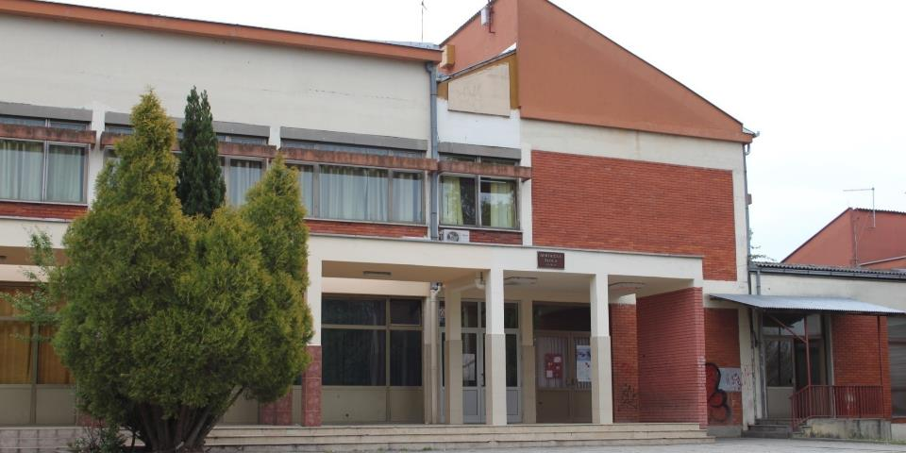
OBRTNIČKA ŠKOLA POŽEGA
Osječka 33
34000 Požega
tel. 034/272-992 fax. 034/272-292
Web http://www.obrtnicka-skola-pozega.hr//

Slide 2
Pozivamo Vas da učite s nama…
Dragi učenici 8.-ih razreda…

Slide 3
Ministarstvo gospodarstva, poduzetništva i obrta stipendira sva deficitarna trogodišnja zanimanja vezanih obrta po JMO
Obrtnička zanimanja u našoj školi s pravom na stipendiju su:
Stolar
Krojač
Soboslikar-ličilac
Zidar
Tesar

Slide 4
Stipendije u šk.god 2019/2020.
Iznos stipendije: 1500 Kn (18 000 Kn godišnje)
Prosjek ocjena završnog razreda osnovne škole, minimalno 3,00
Bespovratno, uz uvjet da se završi razred

Slide 5
Želim biti
majstor!
1500,00 Kn
mjesečna plaća u školi?

Slide 6
Zanimanje u području obrade drva
STOLAR
Stolar izrađuje, ugrađuje, popravlja i održava namještaj i građevnu stolariju
Odabire materijale, alate i strojeve s kojima može obaviti zadani posao na predmetima koje obrađuje, a to su najčešće ploče i daske.

Slide 7
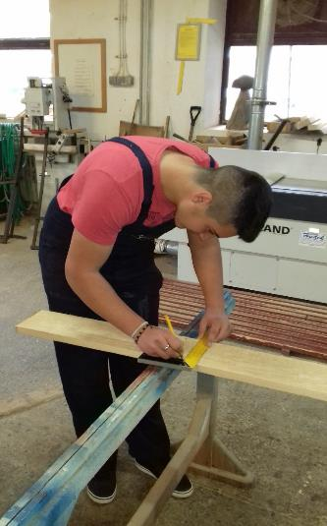
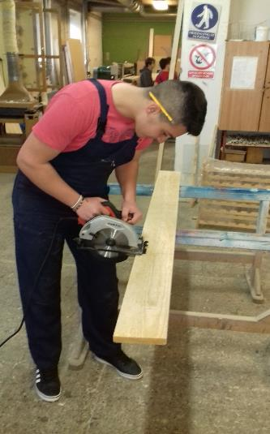
Praktična nastava u školskoj radionici
MJERENJE I ZACRTAVANJE GRUBO POPREČNO KROJENJE

Slide 8
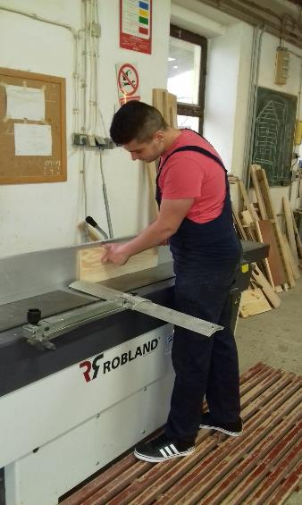
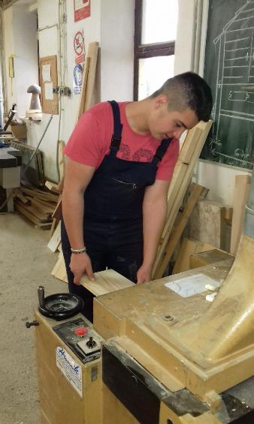
Praktična nastava u školskoj radionici
RAVNALICA DEBLJAČA

Slide 9
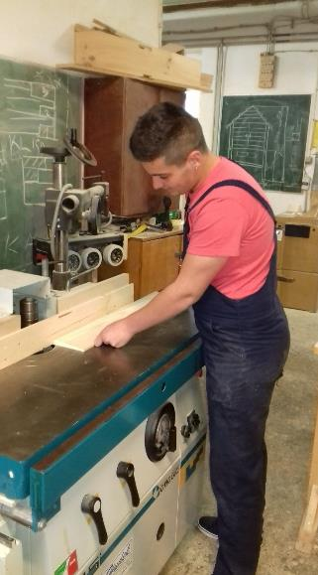
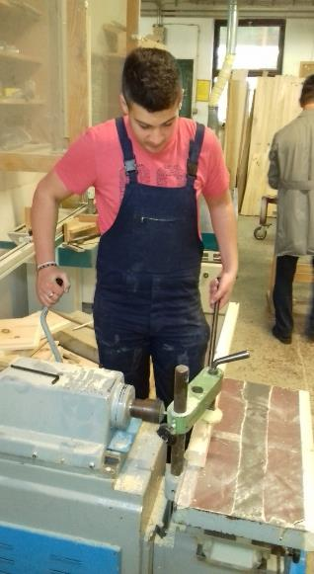
Praktična nastava u školskoj radionici
STOLNA GLODALICA HORIZONTALNA BUŠILICA

Slide 10
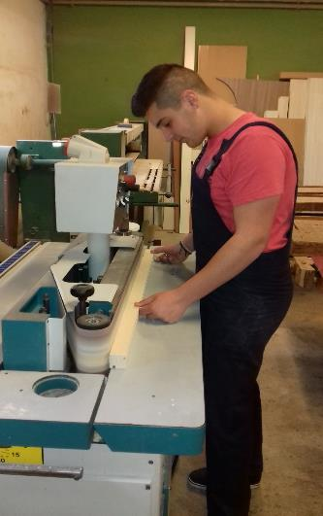
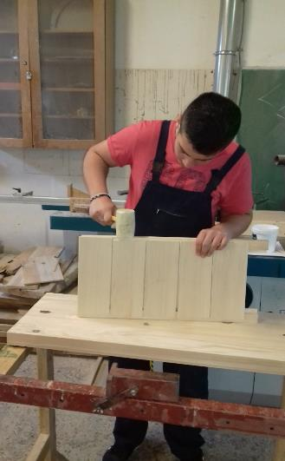
Praktična nastava u školskoj radionici
RUBNA BRUSILICA MONTAŽA

Slide 11
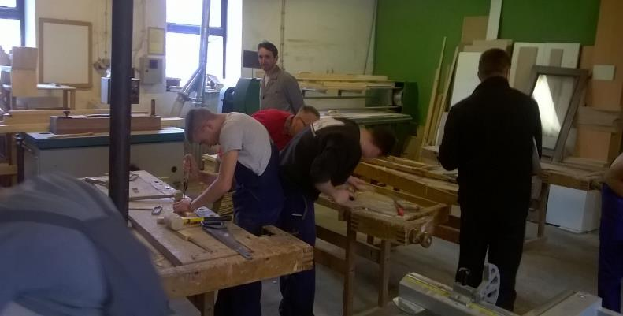
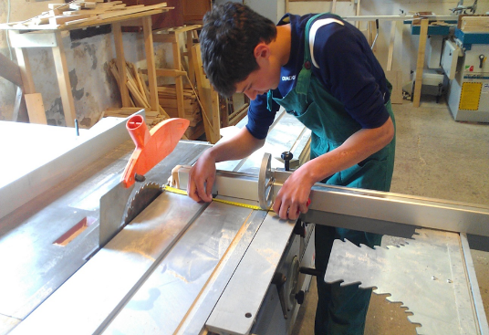

Slide 12
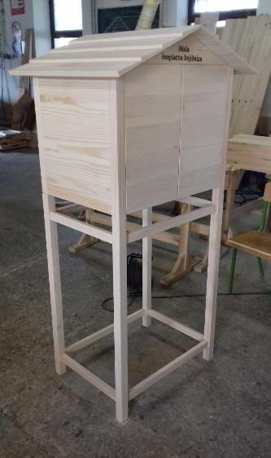
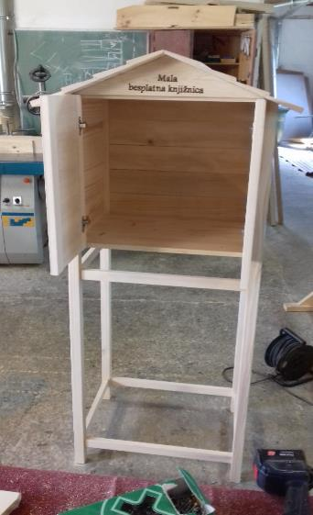
GOTOV PROIZVOD

Slide 13
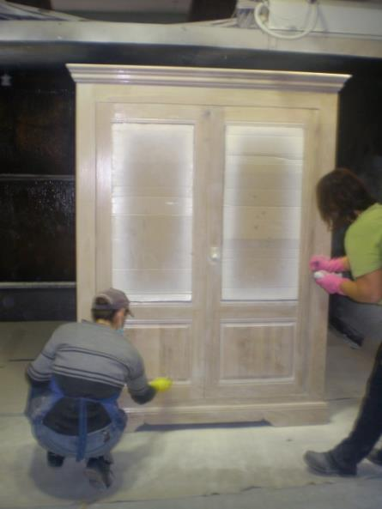
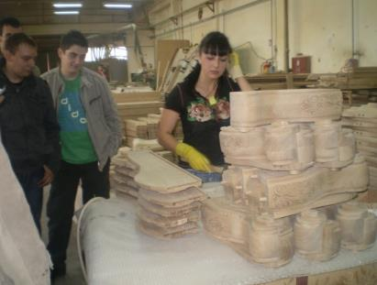
Stručne ekskurzije i posjete

Slide 14
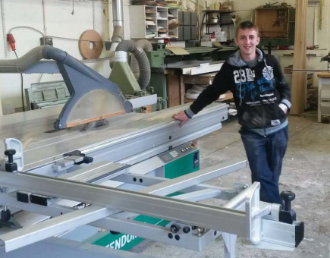
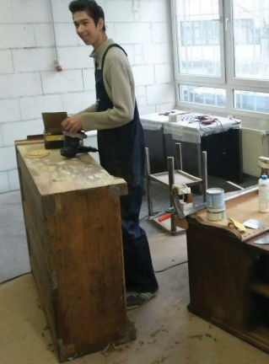
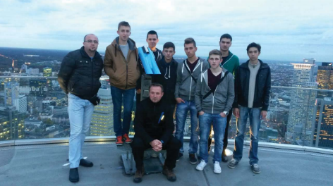
Stručna praksa u Njemačkoj- Frankfurt
14 dana

Slide 15
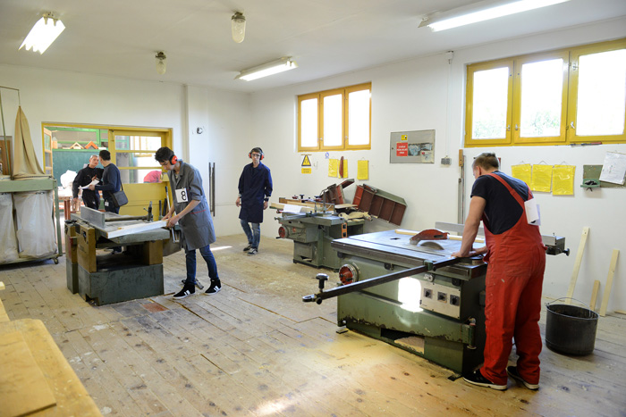
Državna natjecanja
ĐAKOVO, 2017 GOD.

Slide 16
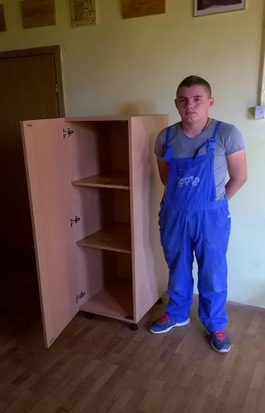
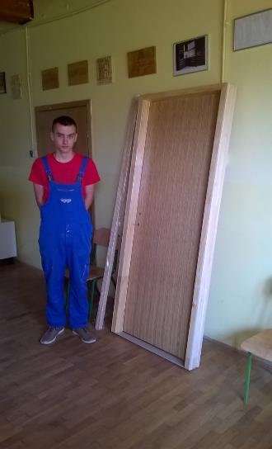
Završni radovi učenika

Slide 17
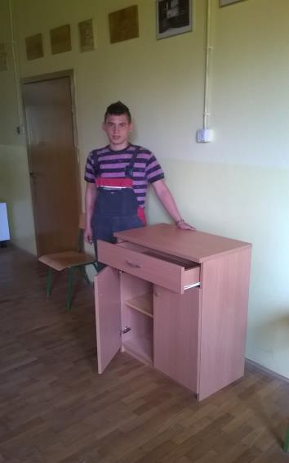
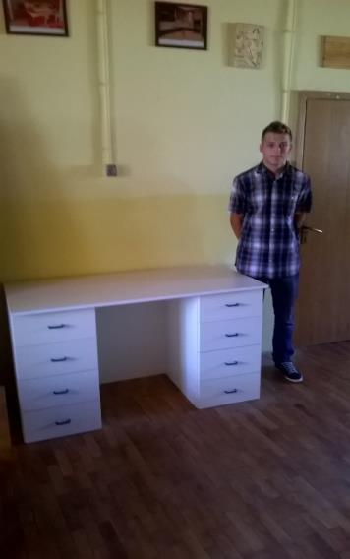
Završni radovi učenika

Slide 18
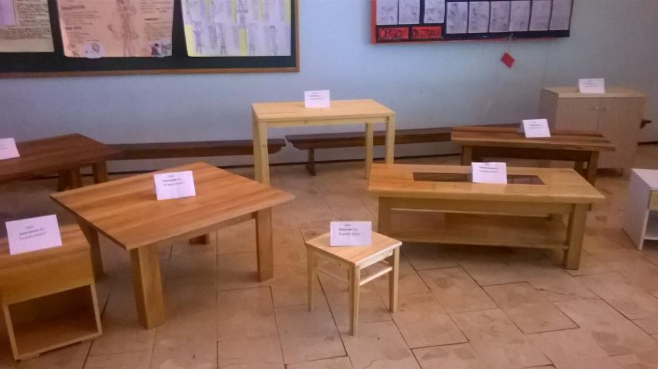
Završni radovi učenika
.

Slide 19
Postignuća učenika na državnim natjecanjima
Šk.god 2002./2003. drugo mjesto učenik Alen Josipović
Šk.god 2005./2006. prvo mjesto učenik Zdravko Franekić
Šk.god 2006./2007. treće mjesto učenik Matej Banovac
Šk.god 2007./2008. prvo mjesto učenik Danijel Hnatyšyn
Učenik je te godine osvojio nagradu Šegrt Hlapić za najboljeg naučnika u školskoj godini, koju je dodjelilo Ministarstvo rada i poduzetništva
Šk.god 2008./2009. drugo mjesto učenik Goran Bek
Šk.god 2015./2016. drugo mjesto učenik Mateo Pršlja
Šk.god 2018./2019. drugo mjesto učenik Marko Patajac

Slide 20
WorldSkills Croatia, 2019 Marko Patajac, 2. mjesto

Slide 21
Što nakon završene škole?
Zaposlenje :
u drvoprerađivačkim tvrtkama
u obrtničkim radionicama
u trgovini piljene građe, pločastih materijala, namještaja
u brodogradnji (remont i proizvodnja plovila)
kao domar u hotelima, ustanovama…
Nakon dvije godine rada u struci:
polaganje majstorskog ispita
otvaranje vlastitog obrta
„ Tko više zna – više vrijedi ”

Slide 22
ZANIMANJA U TEKSTILU
Krojač
Trajanje obrazovanja: 3 godine
Modni tehničar
Trajanje obrazovanja: 4 godine

Slide 23
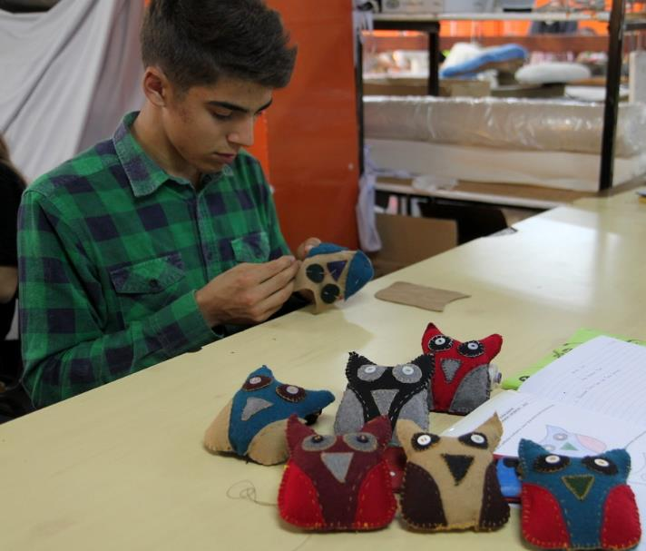
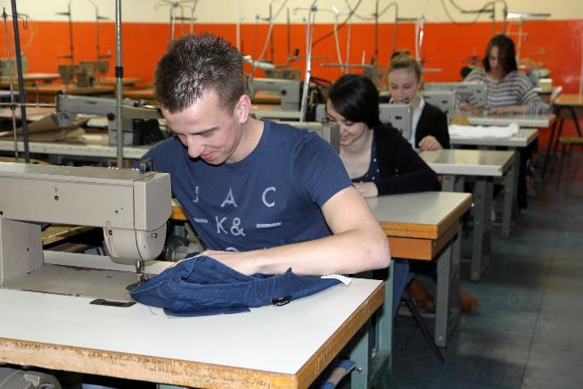
Učenje i aktivnosti u školi praksa u školskoj radionici: od starog stvori novo

Slide 24
Učenje i aktivnosti u školi praksa u školskoj radionici:ostvari svoju ideju

Slide 25
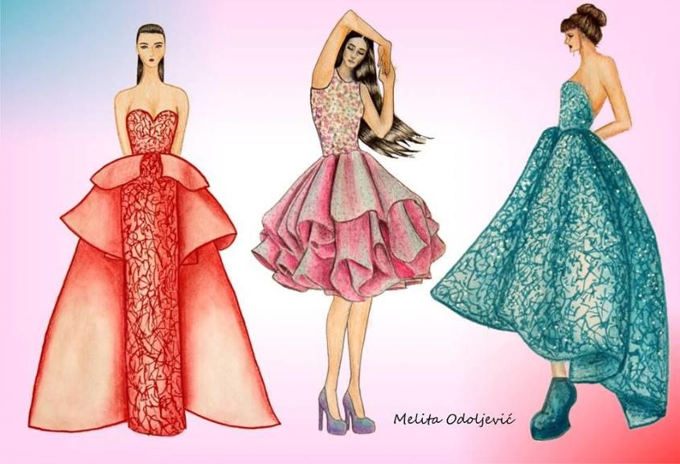
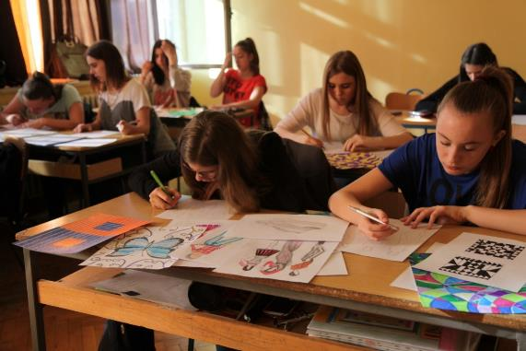
Učenje i aktivnosti u školi Kreiranje odjeće: zamisli i nacrtaj

Slide 26
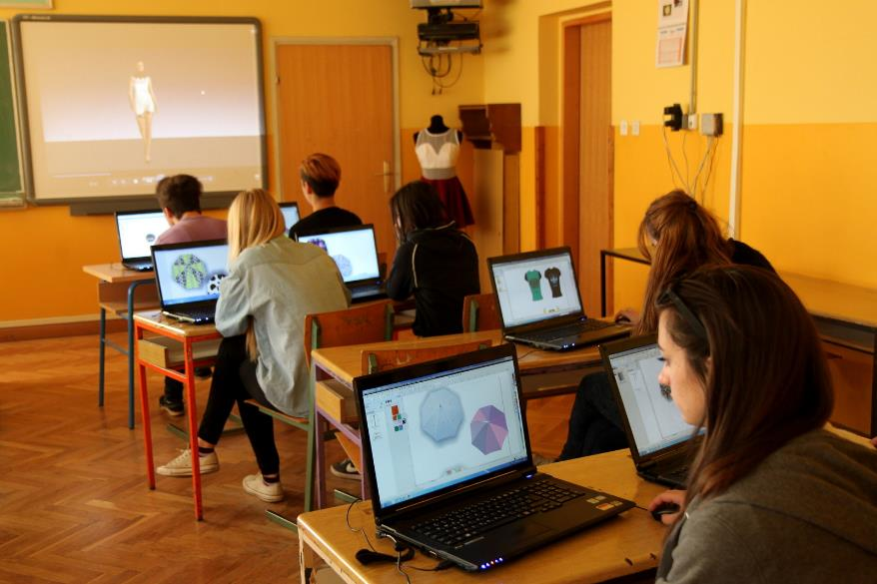
Stručni predmeti na računalima:dizajn i konstrukcija

Slide 27
Izrada kolekcija odjeće za revije i natjecanja
Tema: Vinkovački Orion
Tema: Trenkovi panduri

Slide 28
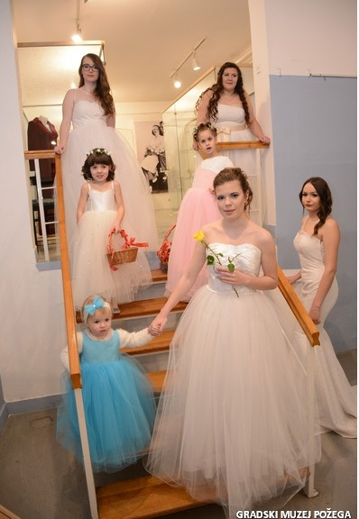
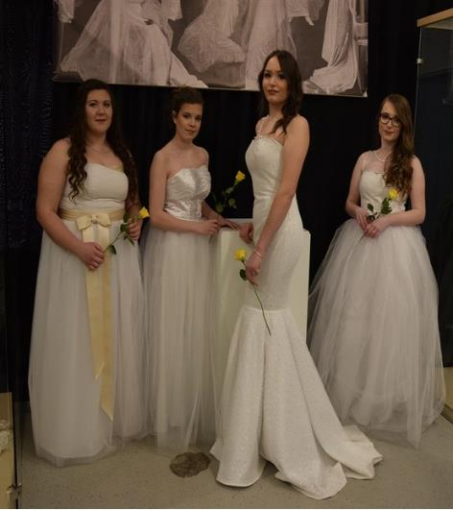
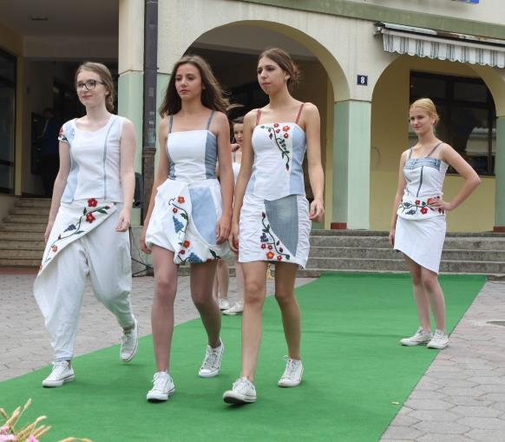
Modne revije u gradu (Završni radovi učenica)

Slide 29
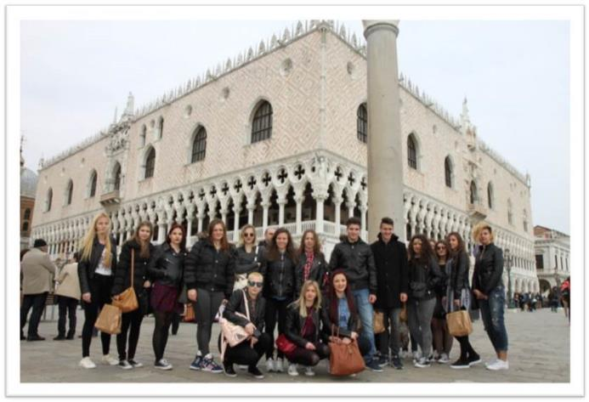
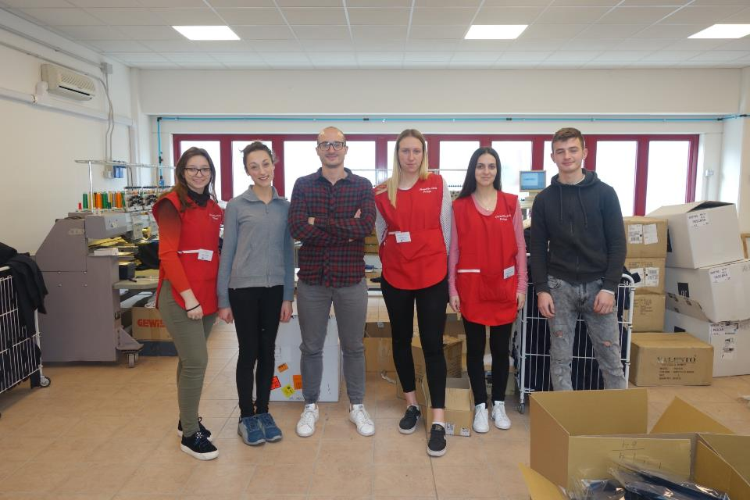
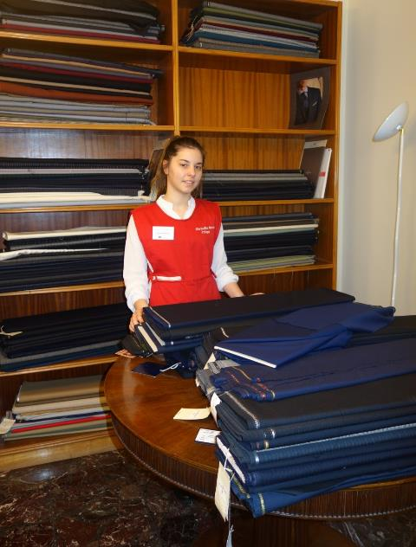
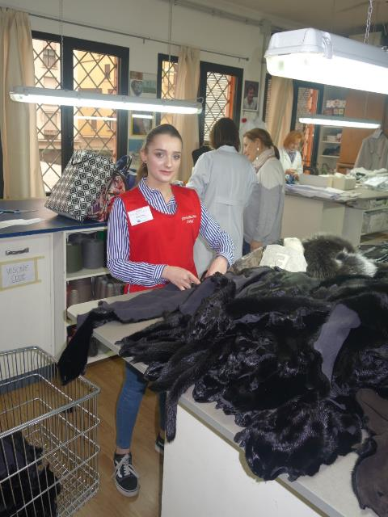
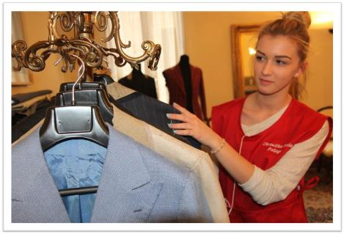
Stručna praksa u Italiji

Slide 30
Državna natjecanja-rezultati
Varaždin 2014. | 1 zlatna i 1 brončana medalja
Čakovec 2015. | 2 zlatne i 1 brončana medalja
Zadar 2016. | 2 zlatne i 1 srebrna medalja
Požega 2017. | 1 zlatna i 2 srebrne medalja
Zagreb 2018. Zagreb 2019. | 2 zlatne i 1 brončana medalja 1 srebrna medalja

Slide 31
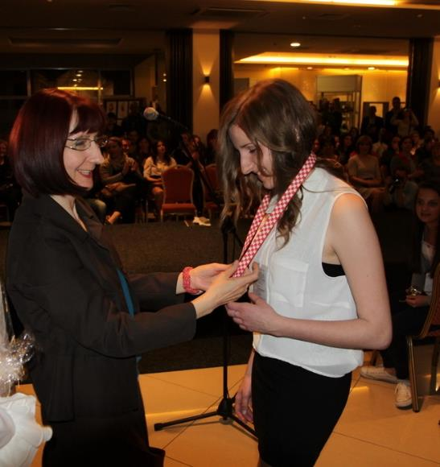
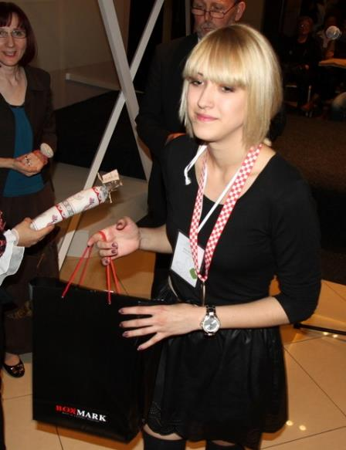
Varaždin 2014. 1 zlatna i 1 brončana medalja

Slide 32
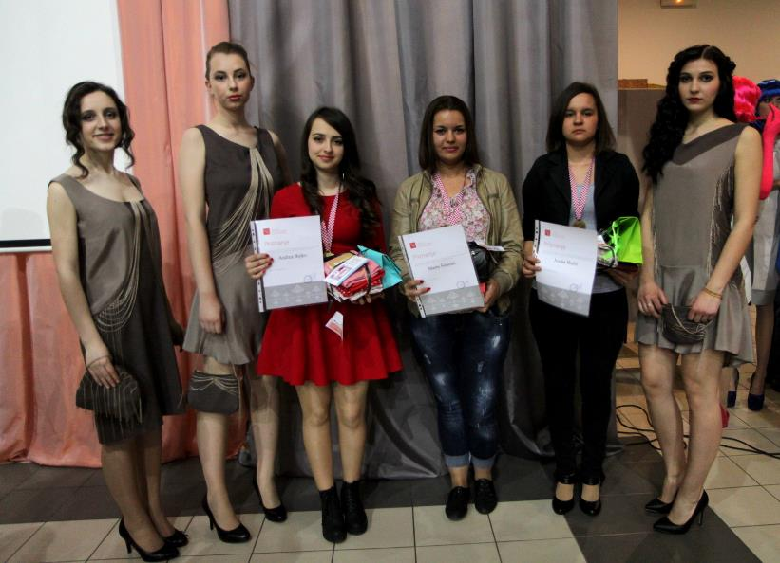
Čakovec 2015. 2 zlatne i 1 brončana medalja
Tema: Charleston

Slide 33
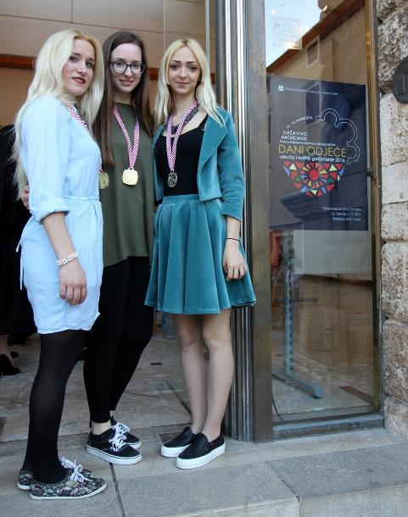
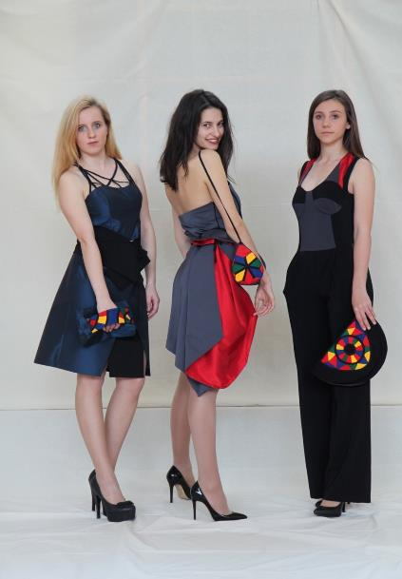
Zadar 2016. 2 zlatne i 1 srebrna medalja
Tema: Zadarski zalistavac

Slide 34
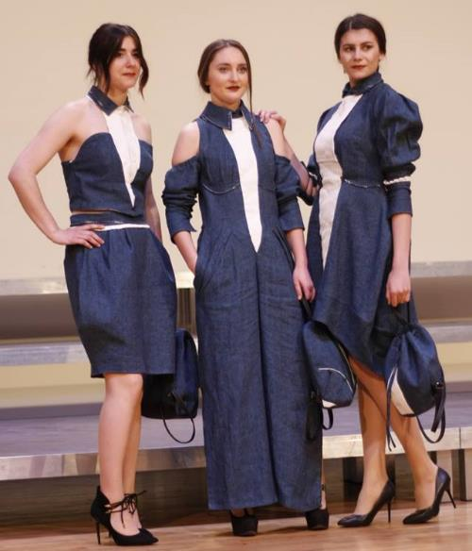
Požega 2017. 1 zlatna i 2 srebrne medalje
Tema: Rubina

Slide 35
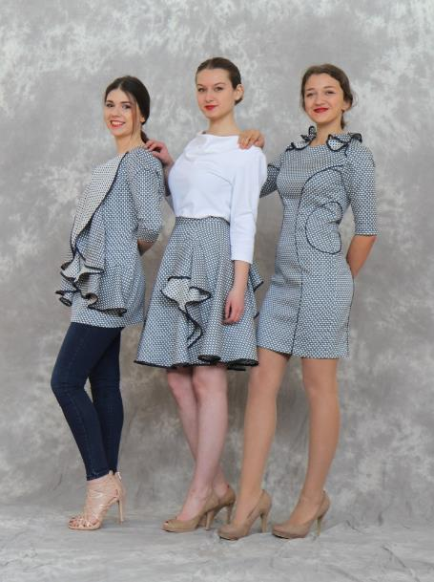
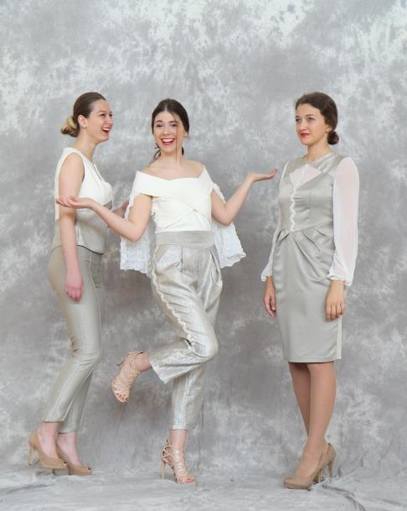
Zagreb 2018. 2 zlatne i 1 brončana medalja
Tema: Zagrebačke fontane

Slide 36
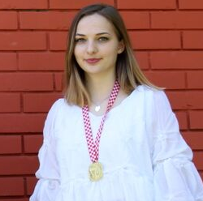
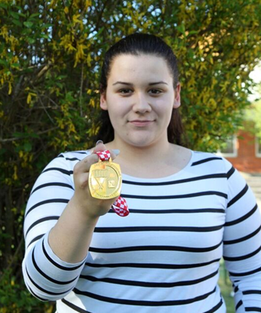
Zagreb, 2018. Valentina Jekić, Katarina Ganić Irena Kršulj modni tehničar, 4.a krojač, 3.b krojač, 3.b

Slide 37
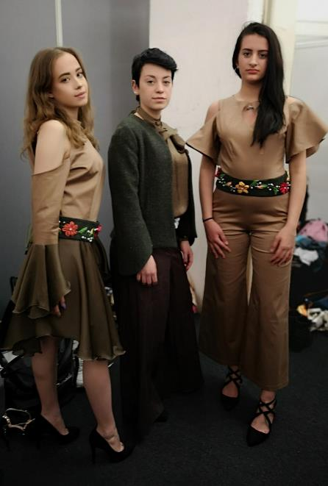
Worldskills Croatia 2019.
Tema: Pripovijetka Regoč

Slide 38
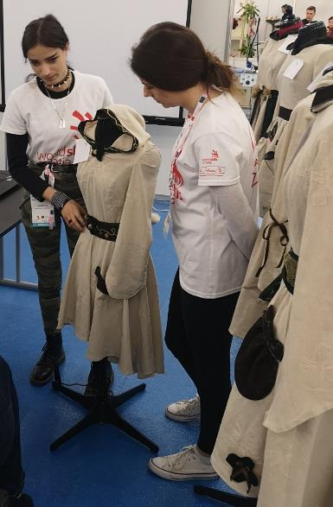
Zagreb 2019 srebrna medalja

Slide 39
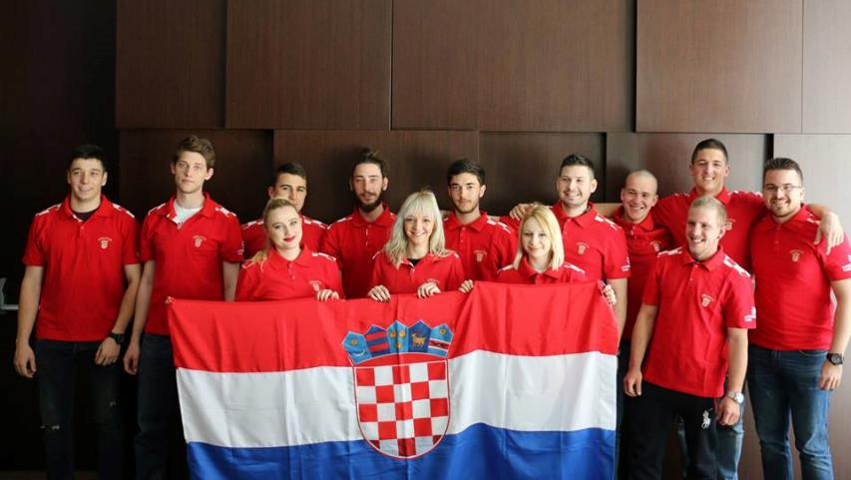
Učenice naše škole predstavljale R. Hrvatsku na međunarodnim natjecanjima: Europsko natjecanje - rujan 2018., Budimpešta Svjetsko natjecanje-kolovoz 2019., Kazan
Hrvatski tim
Lorena Conjar, krojač
Tena Šumski, modni tehničar

Slide 40
Izaberi: Tekstil za stil
Nakon srednje možeš
Studirati
Zaposliti se
jer ako radiš
ono što voliš
uspjeh
je siguran

Slide 41
GRADITELJSKA ZANIMANJA
zidar
tesar
arhitektonski tehničar
soboslikar-ličilac

Slide 42
ZANIMANJE- ARHITEKTONSKI TEHNIČAR Znanja, vještine i sposobnosti koje se stječu
informatička pismenost
sposobnost rješavanja različitih tehničkih problema
sposobnost prostorne percepcije
znanje proračuna jednostavnijih nosivih sklopova građevina;
poznavanje suvremenih arhitektonskih konstrukcija,

Slide 43
UČENIČKI RADOVI

Slide 45
Praktikum

Slide 46
Požega - Croskills - izobrazba radnika

Slide 47
Novi materijali- izobrazba nastavnika

Slide 48
Izvanučionička nastava - Zagreb, Čakovec

Slide 49
HIDROELEKTRANE

Slide 50
Termografija
IZOLIRANO
NEIZOLIRANO

Slide 51
Osijek - most na Dravi

Slide 52
Osijek - most na Dravi
Zračna luka: “Franjo Tuđman”

Slide 53
Građevinski fakultet Osijek

Slide 54
ZIDARSKA I TESARSKA RADIONICA U ŠKOLI

Slide 55
Praktična nastavna učenika - zidar + tesar

Slide 56
Državno natjecanje Bedekovčina 2017.

Slide 57
ZIDAR
TESAR

Slide 58
Stručna praksa u Njemačkoj- Frankfurt

Slide 59
Tesari obrađuju drvo, uglavnom rade drvene konstrukcije pri gradnji mostova, cesta, brodova i krovne konstrukcije

Slide 62
Soboslikarska radionica

Slide 65
Zanimanja u području ugostiteljstva

Slide 66
Konobar
Kuhar
3-godišnji program
Turističko-
-hotelijerski komercijalist
4-godišnji program

Slide 67
Stipendije Valamar riviera 1.200,00 kn
SVA ZANIMANJA UGOSTITELJSTVA
Zapošljivost
Mobilnost – stručna praksa u inozemstvu

Slide 68
Zanimanje turističko-hotelijerski komercijalist
Ovo zanimanje pruža široku mogućnost zapošljavanja u ugostiteljskim objektima.
POSTANITE I VI JEDAN OD VODEĆIH MENADŽERA
NEKE TURISTIČKE TVRTKE ! ! !

Slide 69
Zanimanje konobar
zanimljiv
dinamičan
kreativan
Mogućnosti zapošljavanja su široke:
gostionice
caffe barovi
vrhunske hotelske kuće

Slide 70
Zanimanje kuhar
Mogućnosti zapošljavanja:
restorani
agroturizam
vrhunske hotelske kuće
zanimljiv
dinamičan
kreativan

Slide 71
Praktična nastava u školi i ugostiteljskim objektima

Slide 73
Praksa u Italiji

Slide 75
Recepcija, hoteli Padova

Slide 76
Stipendije

Slide 77
KUP UGOSTITELJA

Slide 78
Učenje kroz rad na manifestacijama

Slide 79
Zašto Obrtnička škola?
Stječete praktična i upotrebljiva znanja
Stipendije tijekom školovanja 1500 Kn
Praksa u inozemstvu
Završetkom škole stječe se zapošljivo zanimanje
Upis na fakultet-polaganjem ispita državne mature

